Slide 1
Они освобождали город Ливны
На экспозиции «Они освобождали город Ливны» представлены материалы, рассказывающие о судьбах людей, которые самым тесным образом связаны с организацией мирной жизни в нашем городе.

Slide 2
Щербак Мария Кузьминична (Володя) Родилась в 1925 г на Украине. В годы войны закончила курсы пулемётчиков. Её боевой путь: от красноармейца до старшего Лейтенанта, командира пулемётной роты.

Slide 3
Дмитриенко (Облакова) Таисия Ивановна Родилась 20 марта 1920г в с. Глажево, Ленинградской области. Закончила Новгородский медицинский техникум. Была призвана в Красную Армию в 1941 году, получила назначение в 326 артполк 148-й стрелковой дивизии. Боевой путь 148-й стрелковой дивизии стал её жизнью.

Slide 4
Дмитриенко Андрей Никитович Родился 1919г. В 1942 г получил назначение в 326 артполк 148 – й стрелковой дивизии в котором до окончания войны воевал в должностях зам. командира батареи, командира батареи, командира дивизии, зам. командира артполка. Участвовал в боях на Ливенском направлении с 28 июня 1942 года по 10 июля 1942г.

Slide 5
Добриков Дмитрий Александрович Воевал в Ливенском районе с февраля 1942 г. 5 августа освобождал г. Орёл. Штурмовал крупные города: Витебск, Смоленск, Кенигсберг. Награждён памятной грамотой «Участнику Великой Отечественной войны».

Slide 6
Соломин Николай Георгиевич. Родился в 1920г. На Орловщине. Хотел стать учителем, но в грозном 1941 г. пришлось надеть солдатскую шинель и стать в ряды защитников Родины. Свой боевой путь начал в 148-й стрелковой дивизии. Считая первым снайпером армии и фронта. Имеет множества наград.

Slide 7
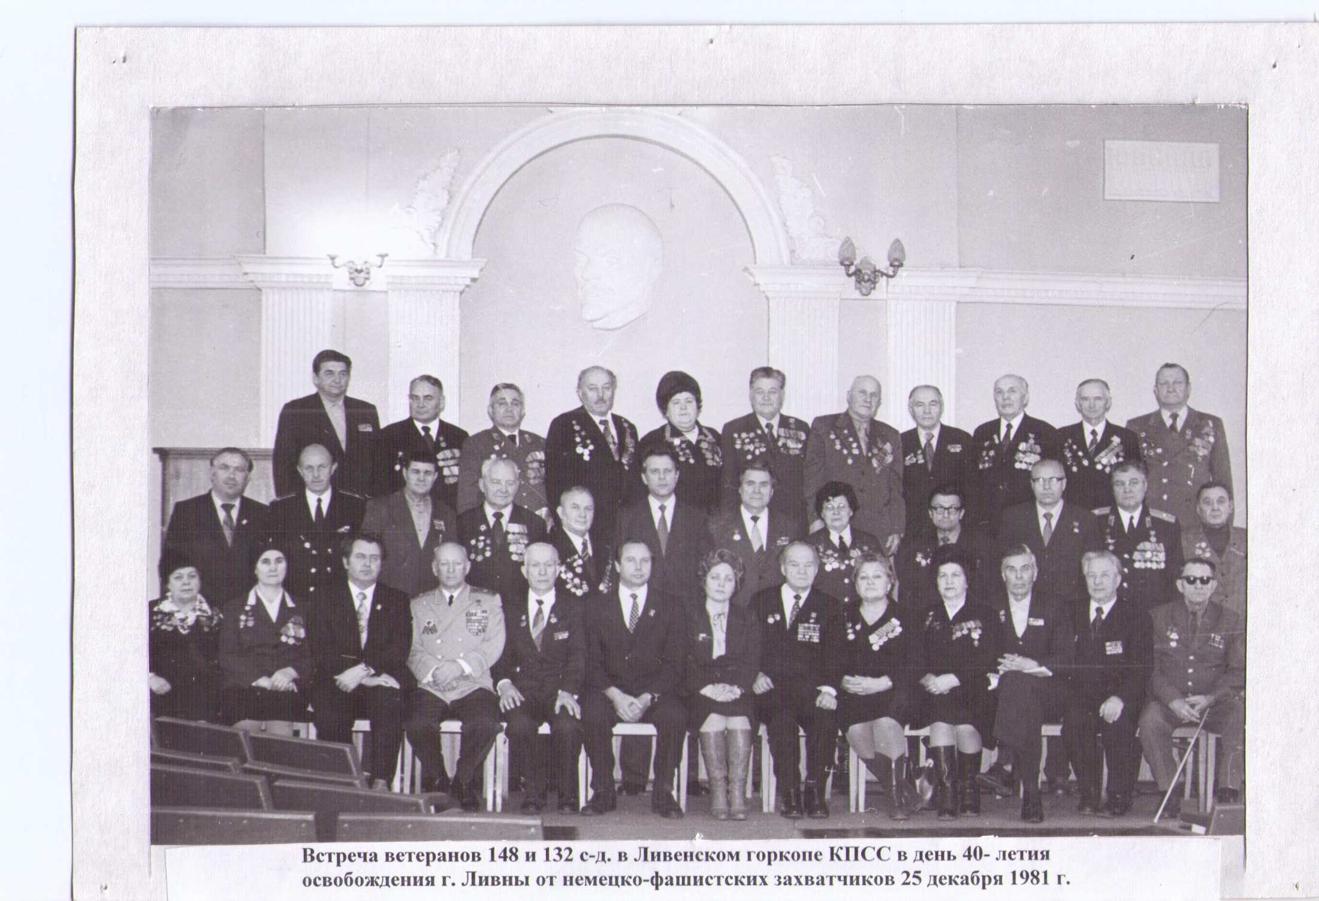
Встреча ветеранов 148 – й и 132-й стрелковой дивизии в Ливенском горкоме КПСС в день 40-летия освобождения г. Ливны от немецко – фашистских захватчиков 25 декабря 1981г.

Slide 8
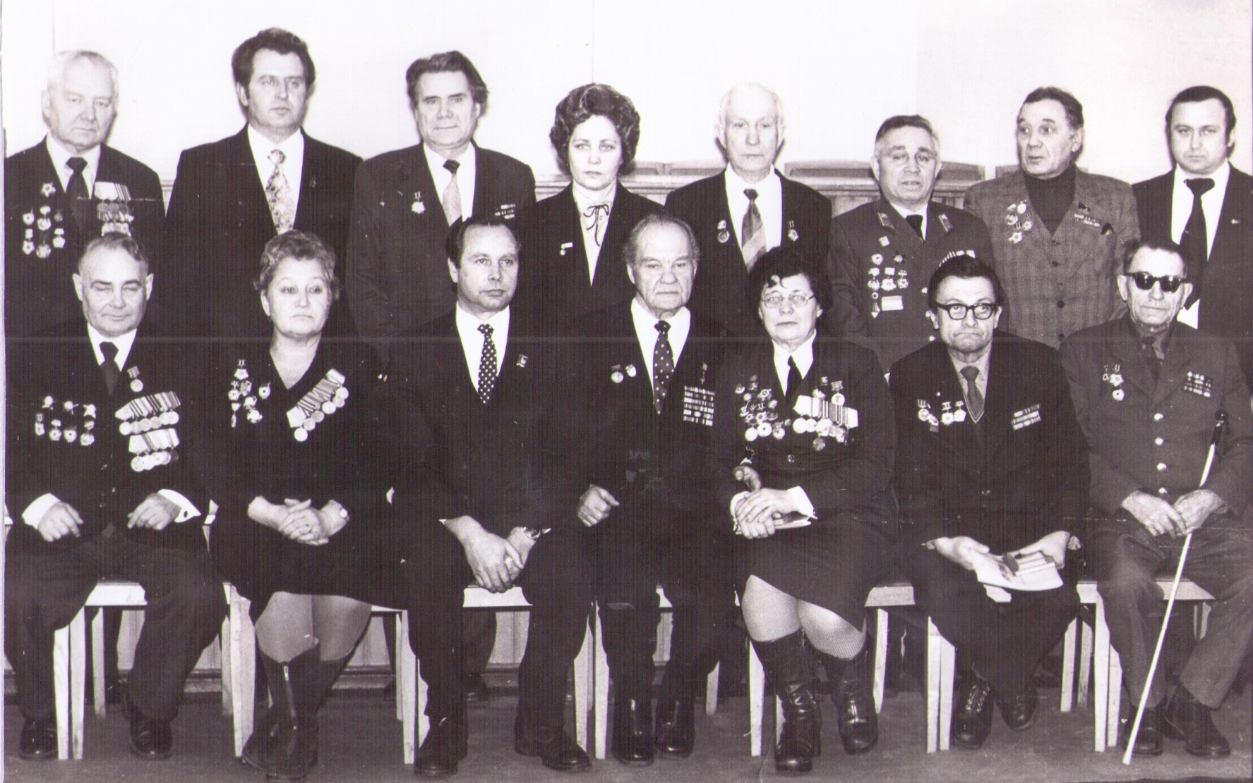
Встреча ветеранов 148 – й и 132-й стрелковой дивизии в Ливенском горкоме КПСС в день 40-летия освобождения г. Ливны от немецко – фашистских захватчиков 25 декабря 1981г.

